Slide 1


Becas Talento Data Center
Entrenando a los profesionales del futuro

Slide 2



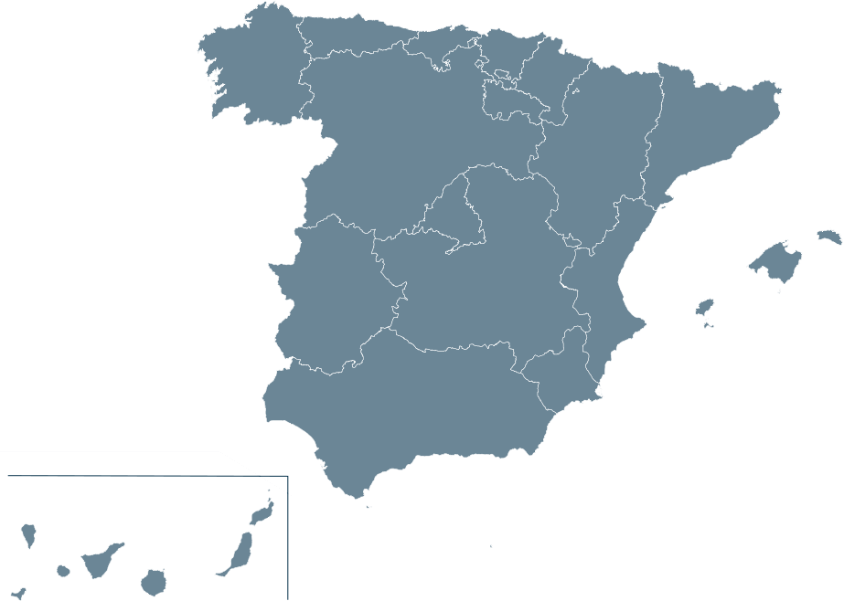


Sector de Data Center
España se posiciona como un nuevo destino para los operadores e inversores de hiperescala que buscan captar la nueva demanda del cloud.
España es el nexo clave de los centros de datos para la prestación de servicios y transporte de tráfico de datos entre Europa y América.
Se estima una inversión acumulada de 6.800 millones
de € durante los próximos 5 años y la creación de 2.489 empleos directos.
Madrid se posiciona como el mayor mercado dentro de España y en 2026 alcanzará los 596 MW en 2026.
Última en llegar, Meta ha anunciado una inversión de 1.000 millones
de € en un nuevo Centro de Datos en Talavera de la Reina

Slide 3



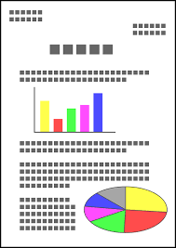

Necesidad de Talento
El 16% de los trabajadores en activo de centros de datos en Europa en 10 años pasarán a estar jubilados.
Las grandes tecnológicas recrudecen la guerra de talento en España: Meta y AWS van a por más de 3.000 profesionales.
La proporción de mujeres que encamina su futuro profesional hacia las disciplinas STEM es significativamente baja.
La ONU calcula que solo un 30% de las jóvenes en todo el mundo apuesta por carreras relacionadas con la tecnología, la ingeniería y las matemáticas.
Las empresas del sector necesitarán cubrir más de 300.000 empleos a nivel mundial para 2025.
Notes:
https://about.fb.com/es/news/2022/03/invertir-en-personas-e-infraestructuras-para-apoyar-la-innovacion-en-espana/
https://www.datacenterdynamics.com/es/noticias/los-centros-de-datos-necesitan-encontrar-300000-empleados-m%C3%A1s-para-2025/

Slide 4

¿Qué es? Spain DC & DCD>Academy han creado la Beca “Talento Data Center” para hacer frente a la necesidad crítica de profesionales cualificados en el sector del data center.
¿A quién va dirigido? Aspirantes a profesionales de los data center basados en España que están en su último año de carrera universitaria o recién licenciados en ingeniería eléctrica, mecánica o industrial.
¿Qué incluye? 25 becas para completar el curso The Business of Data Centers y la credencial Data Center Technician - Facilities Management (DCT) + prácticas remuneradas en empresas de colocation, Servicios e ingenierias asociadas con Spain DC
Programa de Becas

Slide 5

Proceso de Selección
Período de Solicitud
Período de Revisión
Becas otorgadas y
estudios iniciados
El plazo de solicitud está abierto.
El candidato debe entregar el formulario de solicitud de beca y todos los documentos de apoyo (carta de recomendación, CV académico y resultados, ensayo de presentación).
Las solicitudes serán revisadas en un proceso continuo de evaluación por el comité de selección de becas de talento.
El comité de selección está compuesto por delegados de DCD>Academy, Spain DC y ejecutivos de los centros de datos de prácticas.
El comité de selección informará a los candidatos sobre el estado de su solicitud en aproximadamente 30 días desde la fecha en la que se recibe su solicitud.
Para los candidatos seleccionados, se iniciará la facilitación de su beca y estudios.

Slide 6
Proceso dentro de la beca
Formación teórica
Solicitud de prácticas
Realización de prácticas
La beca comenzará con la fase de formación teórica.
Esta formación está compuesta de dos cursos e-learning: The Business of Data Center y Data Center Technician - Facilities Management (DCT). Al tratarse de formación online, se podrá adaptar a las necesidades del becado: dónde, cuándo y en el dispositivo que quiera.
Una vez superados los dos cursos e-learning, automáticamente se tramitará la solicitud de prácticas.
Para ello, se contactará con las distintas empresas de Spain DC para encontrar el acuerdo que más beneficie al becado.
Además, en el caso de que se celebren eventos en España en los que participe Spain DC, los becados podrán ser invitados para que realicen networking.
Todas las prácticas serán remuneradas y los contratos podrán ser desde contratos en prácticas hasta contratos junior.
Se hará seguimiento con el becado y la empresa para asegurar que ambas partes están satisfechas y que todo marcha correctamente.

Slide 7
The Business of Data Centers (BoDC)
El curso “The Business of Data Centers” ha sido diseñado específicamente para que personas no técnicas entiendan lo que muchos consideran una industria altamente técnica. Con él, las organizaciones pueden aumentar la velocidad de adquisición de competencias, acortar los ciclos de incorporación y mejorar los resultados del servicio a cliente. ¡Incluso puede servir para iniciar una nueva carrera!
BoDC
Temas clave
¿Por qué existen los Data Centers?
¿Qué son los datos?
Hardware de tecnología de la información
¿Cómo funciona la nube?
Latencia y Edge Computing
Evolución del sector de los Data Center
Tipos de Data Centers
Subsistemas del Data Center
Eficiencia energética de los Data Centers
Energía y sostenibilidad
Construir un Data Center
Ubicación de los Data Centers y evolución del mercado
The Business of Data Centers
8 hours | e-learning

Slide 8

The Business of Data Centers (BoDC)

Slide 9
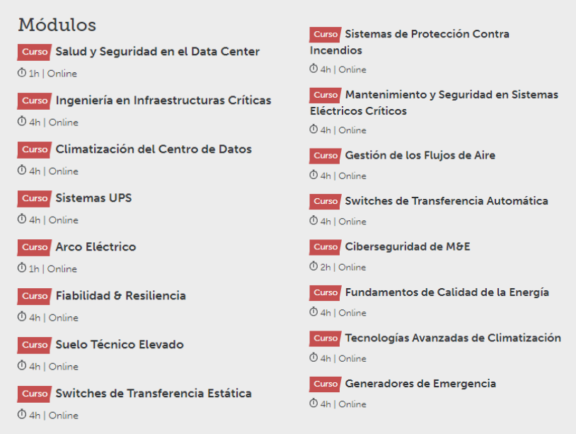

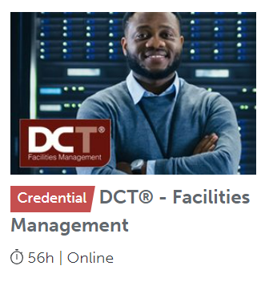
Data Center Technician (DCT®)
La credencial DCT va dirigida tanto a ingenieros eléctricos y mecánicos en centros de datos como a personas que buscan iniciar una nueva carrera. La obtención de esta credencial demostrará a los empleadores que tiene un conocimiento profundo de los conceptos que sustentan la disciplina de las operaciones de misión crítica y que es consciente de todas las consideraciones principales de diseño.
FMCI® Foundations of Mission Critical Infrastructure Certificate
56 hours | e-learning

Slide 10

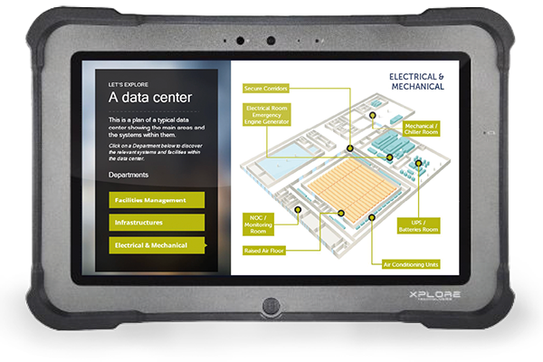
Basado en los resultados de aprendizaje definidos, nuestro programa de e-learning utiliza el software educativo más reciente para guiar al estudiante a través del mundo (a veces complejo, pero siempre interesante) del data center de misión crítica. Con dibujos técnicos, vídeos explicativos, pruebas de aprendizaje periódicas y mucho más, el autoaprendizaje online es altamente flexible. Los alumnos pueden acceder al aprendizaje dónde y cuándo mejor les venga.
Para obtener la credencial DCT®, los alumnos deben completar los 16 módulos requeridos, es decir, aproximadamente 56 horas de aprendizaje e-learning.
Data Center Technician

Slide 11
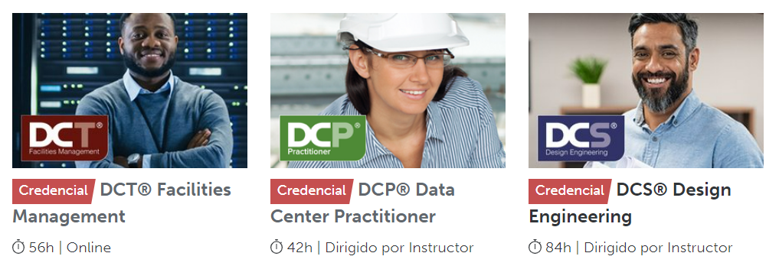
Credenciales de DCD>Academy y Credly
Las credenciales de DCD>Academy demuestran a los empleadores y a los clientes que usted tiene los conocimientos y las aptitudes necesarias para desempeñar su función profesional. Las credenciales pueden ayudar a un posible empleador a que te imagine en el rol del trabajo específico y forman parte del desarrollo profesional continuo que necesitas para avanzar en tu carrera.
Los badges y certificados de las credenciales de DCD>Academy se emiten a través de Credly. Los badges y certificados digitales le permiten compartir y validar su credencial DCD>Academy con su red social. Cuando compartes tu badge o certificado, tu red puede verificar fácilmente la credencial, así como obtener información sobre la formación que has completado para obtenerla.
Ver un badge de Credly

Slide 12

Prácticas en empresas de colocation
Spain DC trabaja en estrecha colaboración con las administraciones y con el sector educativo para favorecer que los profesionales tengan posibilidades de formación constante y empleo en los Data Centers, además de fomentar proactivamente la inclusión de talento femenino en los distintos perfiles profesionales.
Una vez finalizada la formación, el alumno aplicará a un completo ecosistema de empresas donde podrá realizar prácticas remuneradas en distintas empresas de colocation que se mostrarán más adelante y las cuales ofrecerán desde contratos en prácticas hasta, incluso, contratos junior.

Slide 13
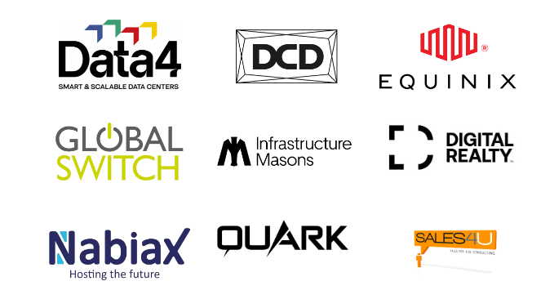
Socios fundadores

Slide 14
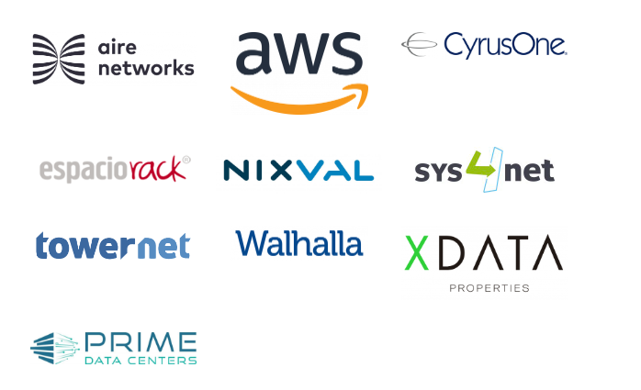
Socios

Slide 15

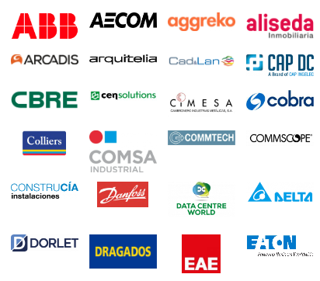

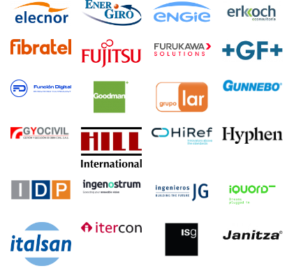
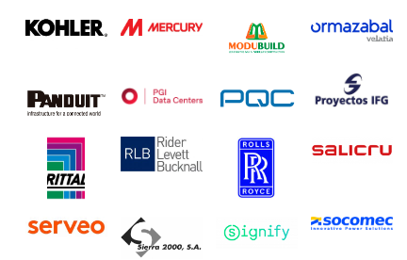
Principales partners de Spain DC

Slide 16
¿Preguntas?
Contacte con academy.becas@datacenterdynamics.com

